Slide 1
电 路 与 电 子 学
授课教师：黄昉菀

Slide 2
第一章 半导体器件
第二章 基本放大电路
第三章 负反馈放大电路
下 篇
模拟电子技术
第四章 功率放大电路
第五章 集成运算放大器
第六章 集成直流稳压电源

Slide 3
第五章 集成运算放大器
集成运算放大器的内部是一个直接耦合多级放大电路。
它包括了输入级、中间级、输出级三个部分
能抑制零点漂移问
题的差动放大电路
电压放
大电路
功率放
大电路
+V_{CC}
① u₊: 同相输入端
u_{o}与u₊同相
u₋
_
② u₋ : 反相输入端
u_{o}与u₋反相
A
u_{o}
③ 输入信号可以是交流信号也可以
是直流信号（直接耦合）
u₊
+
-V_{CC}
④ +V_{CC} 和-V_{CC} 可以忽略不画

Slide 4
+V_{CC}
理想运放的特点：
U₋
_
1、 r_{id}→∞ r_{o}→0
r_{id}
A
U_{o}
U₊
+
※ I₊ = I₋ = 0
-V_{CC}
2、开环电压放大倍数 A_{uo}→∞
集成运算放大器
U_{i} = U₊-U₋
U_{o}
① U₊> U₋
U_{i} > 0
U_{o}= +U_{om}
=+V_{CC}
+V_{CC}
② U₊< U₋
U_{i} < 0
U_{o}= -U_{om}
=-V_{CC}
现实生活中的集成运放达不到这么高的开环电压放大倍数
U_{i} =U₊-U₋
-V_{CC}
理想运放电压传输特性曲线

Slide 5
r_{id}
+V_{CC}
集成运放的应用：
U₋
_
U_{o}
1、在线性区的应用
A
U₊
+
u_{i}对u_{o}有控制作用
运算电路
-V_{CC}
集成运算放大器
减小电压放大倍数
U_{o}
非线性区
应工作在负反馈状态下
+V_{CC}
线性区
2、在非线性区的应用
电压比较器
U_{i} =U₊-U₋
增大电压放大倍数
-V_{CC}
非线性区
在开环或正反馈状态下
集成运放电压传输特性曲线

Slide 6
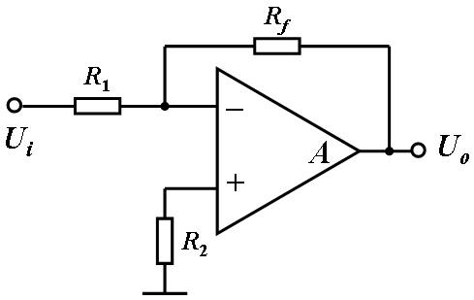
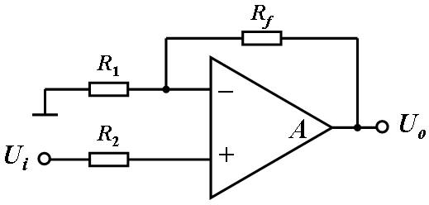
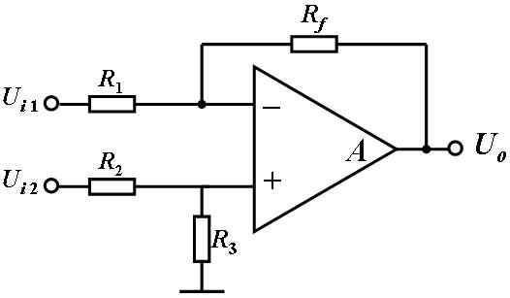
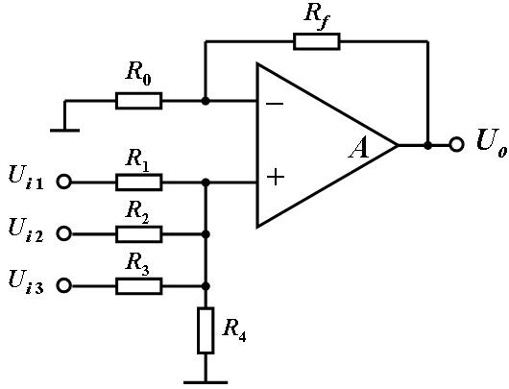
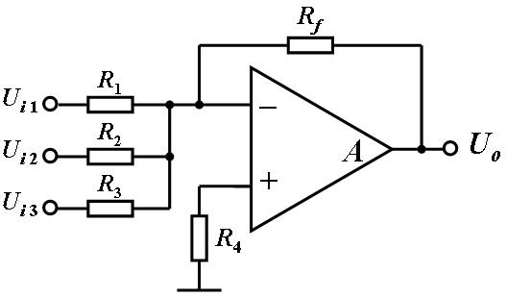
一、集成运放在线性区的应用
运算电路
负反馈状态
R_{f} 接在U₋和U_{o} 之间
运算电路：反相比例运算、同相比例运算、加法运算、减法运算
同相比例运算电路
反相比例运算电路
减法运算
问题：如何区分？
加法运算

Slide 7
一、集成运放在线性区的应用
负反馈状态
R_{f} 接在U₋和U_{o} 之间
运算电路：反相比例运算、同相比例运算、加法运算、减法运算
区分方法：看输入信号
从 U₋ 输入
反相比例运算
单一信号
从 U₊ 输入
同相比例运算
输入信号
反相加法运算
全部从 U₋ 输入
全部从 U₊ 输入
同相加法运算
多个信号
一个从 U₋ 输入，另一个从 U₊ 输入
减法运算

Slide 8
要求掌握：
1、U_{O}的计算
2、平衡电阻的计算
同相比例运算电路
反相比例运算电路
反相加法运算电路
同相加法运算电路
减法运算电路

Slide 9
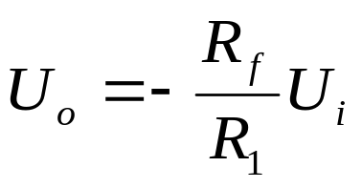
R_{f}
R₁
※
_
U_{i}
U_{o}
A
+
当 R_{f} =R₁时， U_{o} = - U_{i}
R₂
反相器
反相比例运算电路
问题：R₂=？
∵ 集成运放的输入端是差动放大电路
∴ 要求两个输入端完全对称
∴ R₂称为输入平衡电阻
=另一个输入端除源后的等效电阻
∴ R₂ = R₁//R_{f}

Slide 10
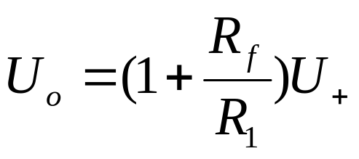
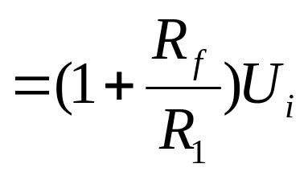
R_{f}
※
R₁
_
A
U_{o}
R₂
U_{i}
+
同相比例运算电路
当 R_{f} =0 、 R₁=∞时
_
A
U_{o}
短路
开路
U_{i}
+
U_{o} = U_{i}
电压跟随器

Slide 11
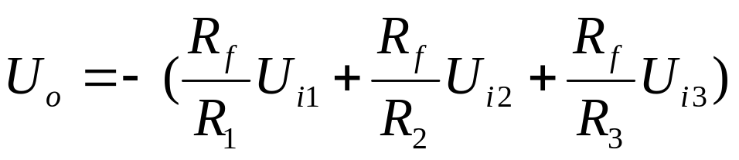
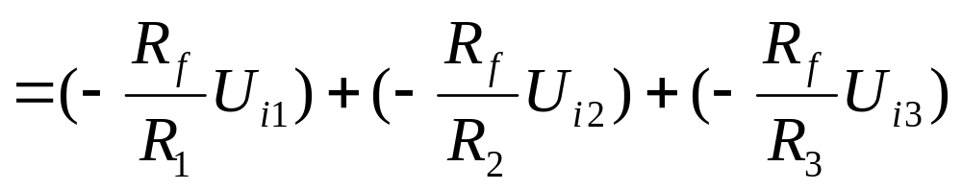
R_{f}
当 R_{f} =R₁ =R₂ =R₃ 时
R₁
_
U_{i 1}
R₂
U_{o}
U_{o} = -（U_{i1} + U_{i2} +U_{i3} ）
U_{i 2}
A
R₃
+
U_{i 3}
R₄
反相求和
反相加法运算电路
平衡电阻 R₄＝R₁//R₂//R₃//R_{f}
叠加原理
U_{i1}单独作用
U_{i2}单独作用
U_{i3}单独作用

Slide 12
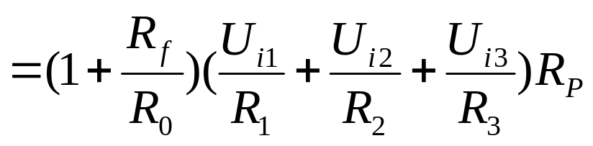
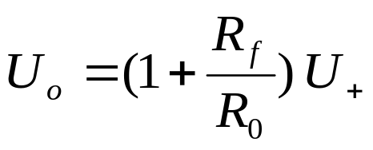
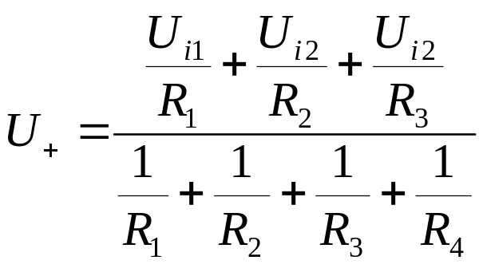
R_{f}
R_{P}＝R₁//R₂//R₃//R₄
R₀
_
U₊
A
U_{o}
U_{i 1}
R₁
+
U_{i 2}
R₂
U_{i 3}
R₃
同相比例运算
R₄
※
同相加法运算电路
问题：U₊ =?
U₊
- +
U_{i1}
两节点电压公式
R₁
- +
U_{i2}
R₂
- +
U_{i3}
R₄
R₃

Slide 13
R_{f}
R_{P}＝R₁//R₂//R₃//R₄
R₀
_
U₊
A
U_{o}
U_{i 1}
R₁
+
U_{i 2}
R₂
U_{i 3}
R₃
同相比例运算
R₄
※
同相加法运算电路
问题：U₊ =?
两节点电压公式
输入端电阻平衡条件：
R₀ //R_{f} ＝R₁//R₂//R₃//R₄

Slide 14
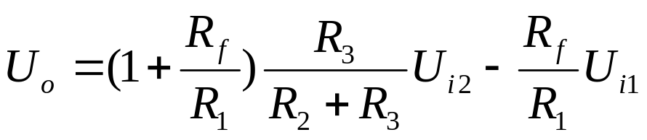
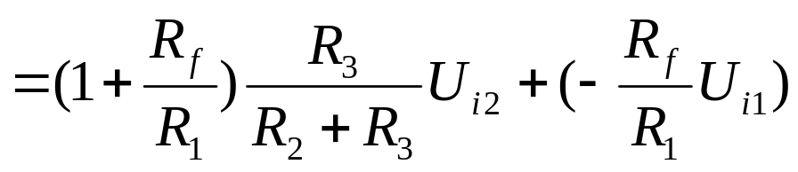
R_{f}
R₁
_
U_{i 1}
U₊
A
U_{o}
R₂
U_{i 2}
+
R₃
减法运算
U₊
U_{i1}单独作用
Ui₂单独作用
叠加原理

Slide 15
集成运放的应用总结：
1、在线性区的应用
在负反馈状态
运算电路
从 U₋ 输入
反相比例运算
单一信号
从 U₊ 输入
同相比例运算
输入信号
反相加法运算
全部从 U₋ 输入
全部从 U₊ 输入
同相加法运算
多个信号
一个从 U₋ 输入，另一个从 U₊ 输入
要求掌握：1、U_{O}的计算
2、平衡电阻的计算
减法运算

Slide 16
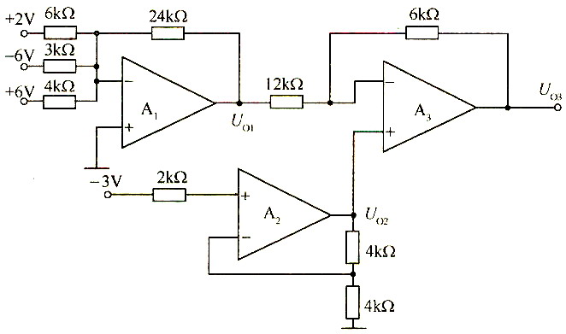
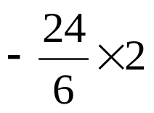
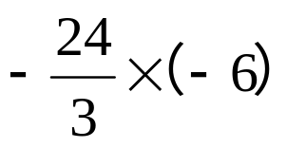
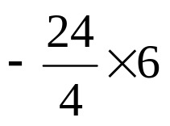
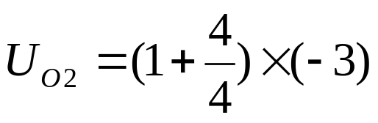
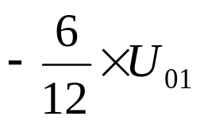
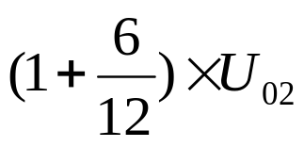
9-5
平衡电阻R
R＝6//3//4//24
叠加原理
A₁:反相加法运算
=4V
U_{O1}=
+
+
A₂:同相比例运算
= -6V
A₃:减法运算
U_{O3}=
+
= -11V

Slide 17
二、集成运放在非线性区的应用
开环或正反馈状态
+V_{CC}
U₋
_
电压放大倍数→∞
A
U_{o}
令 U_{i} = U₊-U₋
U₊
+
① U₊> U₋
U_{i} > 0
U_{o}= +U_{om}
=+V_{CC}
-V_{CC}
② U₊< U₋
U_{i} < 0
U_{o}= -U_{om}
=-V_{CC}
U_{o}
若在一个输入端输入一个变化电压
在另一个输入端输入一个固定电压
+U_{om}
U_{i} = U₊-U₋
可以根据输出值，比较其大小
-U_{om}
基准电压或门限电压
U_{R}
电压比较器
电压传输特性曲线

Slide 18
二、集成运放在非线性区的应用
开环或正反馈状态
电压比较器：过零电压比较器、任意电压比较器、迟滞电压比较器
R₁
工作在开环状态（无反馈）
工作在正反馈状态
_
A
u_{o}
R₂
R₁
u_{i}
+
u_{i}
_
A
u_{o}
过零电压比较器
+
R₂
R₁
u_{i}
_
U_{R}
R_{f}
A
u_{o}
R₂
迟滞电压比较器
U_{R}
+
问题：如何区分？
任意电压比较器

Slide 19
二、集成运放在非线性区的应用
开环或正反馈状态
电压比较器：过零电压比较器、任意电压比较器、迟滞电压比较器
u_{i}
R₁
_
A
u_{o}
R₂
u_{i}
+
U₊= u_{i}
被比较电压
U₋= 0
门限电压U_{R}
u_{o}
+U_{om}
① u_{i} > 0
U₊> U₋
U_{o}= +U_{om}
② u_{i} < 0
U₊< U₋
U_{o}= -U_{om}
-U_{om}
同相过零电压比较器

Slide 20
二、集成运放在非线性区的应用
开环或正反馈状态
电压比较器：过零电压比较器、任意电压比较器、迟滞电压比较器
u_{i}
R₁
u_{i}
_
A
u_{o}
R₂
+
U₋= u_{i}
被比较电压
U₊= 0
门限电压U_{R}
u_{o}
+U_{om}
① u_{i} > 0
U₋> U₊
U_{o}= -U_{om}
② u_{i} < 0
U₋< U₊
U_{o}= +U_{om}
-U_{om}
反相过零电压比较器

Slide 21
二、集成运放在非线性区的应用
开环或正反馈状态
电压比较器：过零电压比较器、任意电压比较器、迟滞电压比较器
u_{i}
R₁
u_{i}
_
6V
u_{o}
3V
R₂
A
U_{R}
+
U₋= u_{i}
被比较电压
u_{o}
U₊= U_{R}
门限电压U_{R}
=3V
+U_{om}
① u_{i} > U_{R}
U₋> U₊
U_{o}= -U_{om}
② u_{i} < U_{R}
U₋< U₊
U_{o}= +U_{om}
-U_{om}

Slide 22
二、集成运放在非线性区的应用
开环或正反馈状态
电压比较器：过零电压比较器、任意电压比较器、迟滞电压比较器
u_{o}
R₁
+U_{om}
u_{i}
_
A
u_{o}
R₂
U_{R}
+
U_{R}
u_{i}
-U_{om}
U₋= u_{i}
被比较电压
电压传输特性曲线
U₊= U_{R}
门限电压U_{R}
如果希望得到不同的输出值，可以在输出端加上由稳压管构成的限幅电路。
① u_{i} > U_{R}
U₋> U₊
U_{o}= -U_{om}
② u_{i} < U_{R}
U₋< U₊
U_{o}= +U_{om}

Slide 23
R₁
U_{R}
_
R
A
u_{o}
R₂
u_{i}
+
D_{Z1}
限幅电路：一个限流电阻和两个反相
串联的稳压管构成
D_{Z2}
① u_{i} > U_{R}
U₊> U₋
U_{o}= +U_{om}
D_{Z1}正向导通
D_{Z2}反向击穿
U_{o}= +U_{Z}
② u_{i} < U_{R}
U₊< U₋
U_{o}= -U_{om}
D_{Z1}反向击穿
D_{Z2}正向导通
U_{o}= -U_{Z}
※ 加上限幅电路后，输出电压将固定在± U_{Z}

Slide 24
二、集成运放在非线性区的应用
开环或正反馈状态
电压比较器：过零比较器、任意电压比较器、迟滞电压比较器
工作在开环状态（无反馈）
工作在正反馈状态
缺点：抗干扰能力较差
R_{f} 接在U₊和U_{o} 之间
R₁
u_{i}
_
u_{o}
U₋= u_{i}
被比较电压
A
+
U₊= U_{R}
门限电压
R₂
U_{R}
R_{f}
= +U_{om}
受控于u_{o}
= -U_{om}
迟滞电压比较器
双门限电压比较器
特点：存在两个门限电压

Slide 25
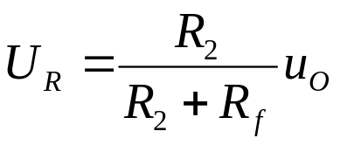
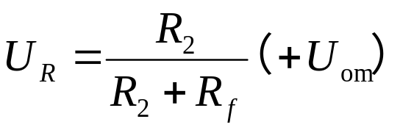
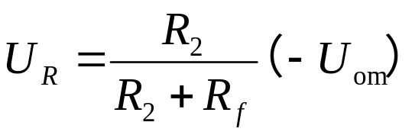
R₁
I₋
_
集成运放的特点：
※ I₊ = I₋ = 0
u_{i}
A
u_{o}
+
R₂
I₊
∴ R₂ 和 R_{f} 是串联关系
U_{R}
R_{f}
∴ 分压公式：
迟滞电压比较器
问题：如何求门限电压？
u_{o}和U_{R}的关系？
① 当U_{o}= +U_{om}时
= U_{TH}
上门限电压
② 当U_{o}= -U_{om}时
= U_{TL}
下门限电压

Slide 26
R₁
u_{i}
_
u_{i}
A
u_{o}
U_{TH}
+
R₂
U_{TL}
U_{R}
R_{f}
迟滞电压比较器
u_{o}
假设在t=0时， u_{o}= +U_{om}，
U_{R}=U_{TH}
① u_{i} > U_{TH}
② u_{i} < U_{TL}
U₋ > U₊
U₋< U₊
U_{o}= -U_{om}
U_{o}= +U_{om}
使得相邻两个跳变点之间的回差变大，提高了抗干扰的能力。
U_{R}=U_{TL}
U_{R}=U_{TH}

Slide 27
R₁
u_{i}
_
u_{i}
A
u_{o}
U_{TH}
+
R₂
U_{TL}
U_{R}
R_{f}
迟滞电压比较器
u_{o}
假设在t=0时， u_{o}= -U_{om}，
U_{R}=U_{TL}
① u_{i} < U_{TL}
② u_{i} > U_{TH}
U₋< U₊
U₋ > U₊
U_{o}= +U_{om}
U_{o}= -U_{om}
U_{R}=U_{TH}
U_{R}=U_{TL}

Slide 28
假设在t=0时， u_{o}= +U_{om}
假设在t=0时， u_{o}= -U_{om}
u_{i}
u_{i}
U_{TH}
U_{TH}
U_{TL}
U_{TL}
u_{o}
u_{o}
① 当u_{i} 从大→小时，在U_{TL}处跳变
-U_{om}→ +U_{om}
※ 原理：
② 当u_{i} 从小→大时，在U_{TH}处跳变
+U_{om}→ -U_{om}

Slide 29
假设在t=0时， u_{o}= +U_{om}
u_{i}
u_{o}
+U_{om}
U_{TH}
U_{TL}
U_{TL}
U_{TH}
u_{i}
u_{o}
- U_{om}
电压传输特性曲线
描述u_{i}和u_{o}的关系
① 当u_{i} 从大→小时，在U_{TL}处跳变
-U_{om}→ +U_{om}
※ 原理：
② 当u_{i} 从小→大时，在U_{TH}处跳变
+U_{om}→ -U_{om}

Slide 30
集成运放的应用总结：
电压比较器
2、在非线性区的应用
在开环或正反馈状态
任意电压比较器
迟滞电压比较器
单门限U_{R}
双门限U_{TH}、U_{TL}
要求掌握：1、门限电压的计算
2、已知u_{i} 波形，会画u_{o} 波形
3、电压传输特性曲线的画法

Slide 31
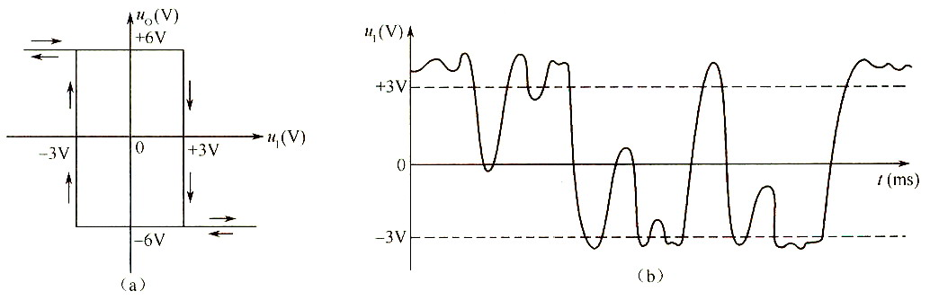
9-26 画出输出波形
u₀
① 当u_{i} >3时， u₀= -6V
+6
U_{R}=U_{TL}
② 跳变之后，u₀= 6V
-6
U_{R}=U_{TH}

Slide 32
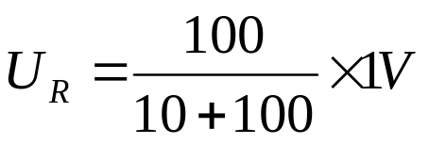
u_{i}
9-27 (b) 画出输出波形
5V
I₋
_
u_{i}
10KΩ
A
u_{o}
+
I₊
U_{R}
-5V
100KΩ
10KΩ
1V
利用叠加原理：
∵ 在正反馈状态下
当1V单独作用时：
∴ 迟滞电压比较器
双门限
U_{R}受u_{o}和1V共同影响
∵ 集成运放的特点：I₊ = I₋ = 0
∴ 10KΩ 和100KΩ 是串联关系

Slide 33
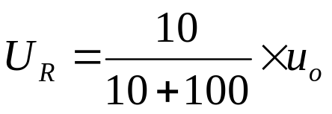
u_{i}
9-27 (b) 画出输出波形
5V
I₋
_
u_{i}
10KΩ
A
u_{o}
+
I₊
U_{R}
-5V
100KΩ
10KΩ
1V
利用叠加原理：
∵ 在正反馈状态下
当1V单独作用时：
∴ 迟滞电压比较器
双门限
U_{R}受u_{o}和1V共同影响
当u_{o}单独作用时：
∵ 集成运放的特点：I₊ = I₋ = 0
∴ 10KΩ 和100KΩ 是串联关系

Slide 34
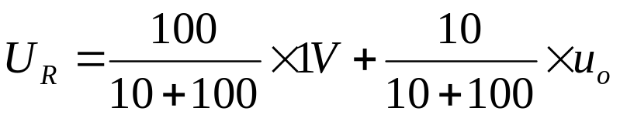


u_{i}
9-27 (b) 画出输出波形
5V
u_{i}
_
1.82V
10KΩ
A
u_{o}
+
U_{R}
-5V
100KΩ
10KΩ
1V
u_{o}
10V
① 当u_{o}= +10V时
= U_{TH}
② 当u_{o}= -10V时
= U_{TL}
当 t =0 时，u_{i} = -5V
< U_{TL}< U_{TH}
U₋< U₊
u_{i} < U_{R}
U_{o}= +U_{om}

